Slide 2
KIỂM TRA BÀI CŨ Bài: Nhớ Việt Bắc
Câu 1: Hãy đọc thuộc lòng 10 dòng thơ đầu ?
Trả lời: Ta về, mình có nhớ ta
……………………………….
Nhớ ai tiếng hát ân tình thủy chung.
Câu 2: Vẻ đẹp của người Việt bắc được thể hiện qua những câu thơ nào ?
Trả lời:
*Chăm chỉ lao động:
Đèo cao nắng ánh dao gài thắt lưng
Nhớ người đan nón chuốt từng sợi giang.
Nhớ cô em gái hái măng một mình.
*Ân tình thủy chung:
Nhớ ai tiếng hát ân tình thủy chung.

Slide 3
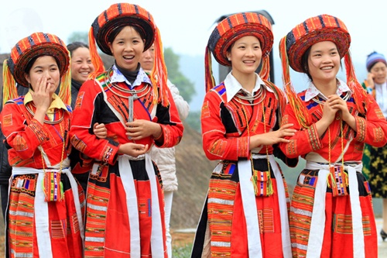
GIỚI THIỆU BÀI:
? Hãy cho biết hình ảnh dưới đây là người dân tộc nào ?
Người chăm
=> Hôm nay chúng ta sẽ đi tìm hiểu câu truyện cổ tích về người chăm. Đó là : Hũ bạc của người cha

Slide 4
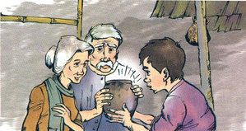
TUẦN 15: Tập đọc – kể chuyện: HŨ BẠC CỦA NGƯỜI CHA

Slide 5
Giọng đọc toàn bài:
Giọng người kể chuyện: chậm rãi, khoan thai và hồi hộp.
- Giọng ông lão: Khuyên bảo, nghiêm khắc, ân cần, trang trọng.

Slide 6
+ Từ khó: nông dân, lười biếng, kiếm,, thản nhiên, dành dụm, sưởi lửa, thọc.
+ Từ giải nghĩa:
Người chăm: 1 dân tộc thiểu số, sống ở Nam
Trung Bộ.
Người chăm:

Slide 7
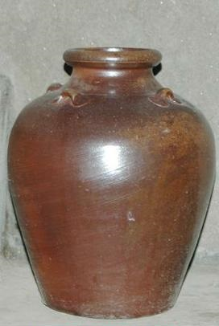
Hũ : đồ vật bằng đất nung loại nhỏ, miện tròn, giữa phình ra, thường dùng đựng hạt, rượu, mật.
Dúi: Đưa cho nhưng không muốn đ̉ể người khác biết.
Thản nhiên: làm như không có việc gì xảy ra.
*Luyện đọc: Cha muốn trước khi nhắm mắt thấy con kiếm nổi bát cơm. Con hãy đi làm và mang tiền về đây.
3.Tìm hiểu bài:
Dành dụm:góp từng tí 1 để dành.
Một em hãy đọc lại toàn bộ câu chuyện ?
Ôn lão là người như thế nào ?
Câu chuyện này có những nhân vật nào ?
Là người siêng năng, chăm chỉ.
Có 3 nhân vật: ông lão, bà mẹ và cậu con trai.

Slide 8
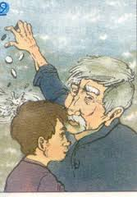
a.Đoạn 1:
-Ông lão buồn vì cậu con trai lười
biếng.
-Ông muốn con trai siêng năng, chăm
chỉ tự mình kiếm bát cơm.
b.Đoạn 2:
-Tự làm, tự nuôi sống mình, không
phải dựa vào bố mẹ.
-Ông muốn thử xem đồng tiền đó có
phải con vất vả làm ra không.
Ông lão muốn con trai trở thành người thế nào ?
Ông lão buồn vì chuyện gì ?
Em hiểu NTN là tự mình kiếm nổi bát cơm ?
Ông lão vứt tiền xuống ao để làm gì ?

Slide 9
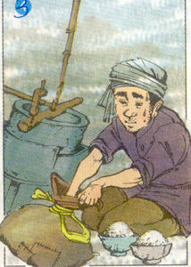
c.Đoạn 3:
-Anh đi xin xay thóc thuê. Xay 1 thúng
thóc được trả công 2 bát gạo, anh chỉ
dám ăn 1 bát……lấy tiền mang về.
d.Đoạn 4; 5:
-Người con vội thọc tay vào lửa lấy tiền
ra mà không hề sợ bỏng.
-Vì : đồng tiền đó chính tay anh làm ra
nên anh quý đồng tiền của mình.
-Câu nói lên ý nghĩa :
+Hôm đó…đem tiền về (câu 1, đoạn 4)
+Nếu con lười biếng…bàn tay con
(Câu 2, đoạn 5)
Người con đã làm lụng vất vả và tiết kiệm NTN ?
Khi ông lão vứt tiền vào bếp lửa, người con làm gì ? Vì sao ?
Hãy tìm câu nói lên ý nghĩa của truyện này ?

Slide 10
NỘI DUNG:
Câu chuyện cho ta thấy bàn tay và sức lao động của con người chính là nguồn tạo nên của cải vật chất không bao giờ cạn.

Slide 11
KỂ CHUYỆN
a.Nhiệm vụ:
Bài 1: Sắp xếp lại các tranh theo đúng thứ tự trong câu chuyện ngày hôm nay (Hũ bạc của người cha)
Bài 2: kể lại toàn bộ câu chuyện.
b.Luyện kể chuyện:
Bài 1: Thứ tự đúng là: 3-5-4-1-2.
Tranh 3: Người con lười biếng chỉ ngủ.
Còn cha già thì còng lưng làm việc.
Tranh 5: Người cha vứt tiền xuống ao,
người còn thản nhiên nhìn theo.
Tranh 4: Người con đi xay thóc thuê để
kiếm sống và dành tiền mang về.
Một em hãy nêu nhiệm vụ của phần kể chuyện ?

Slide 12
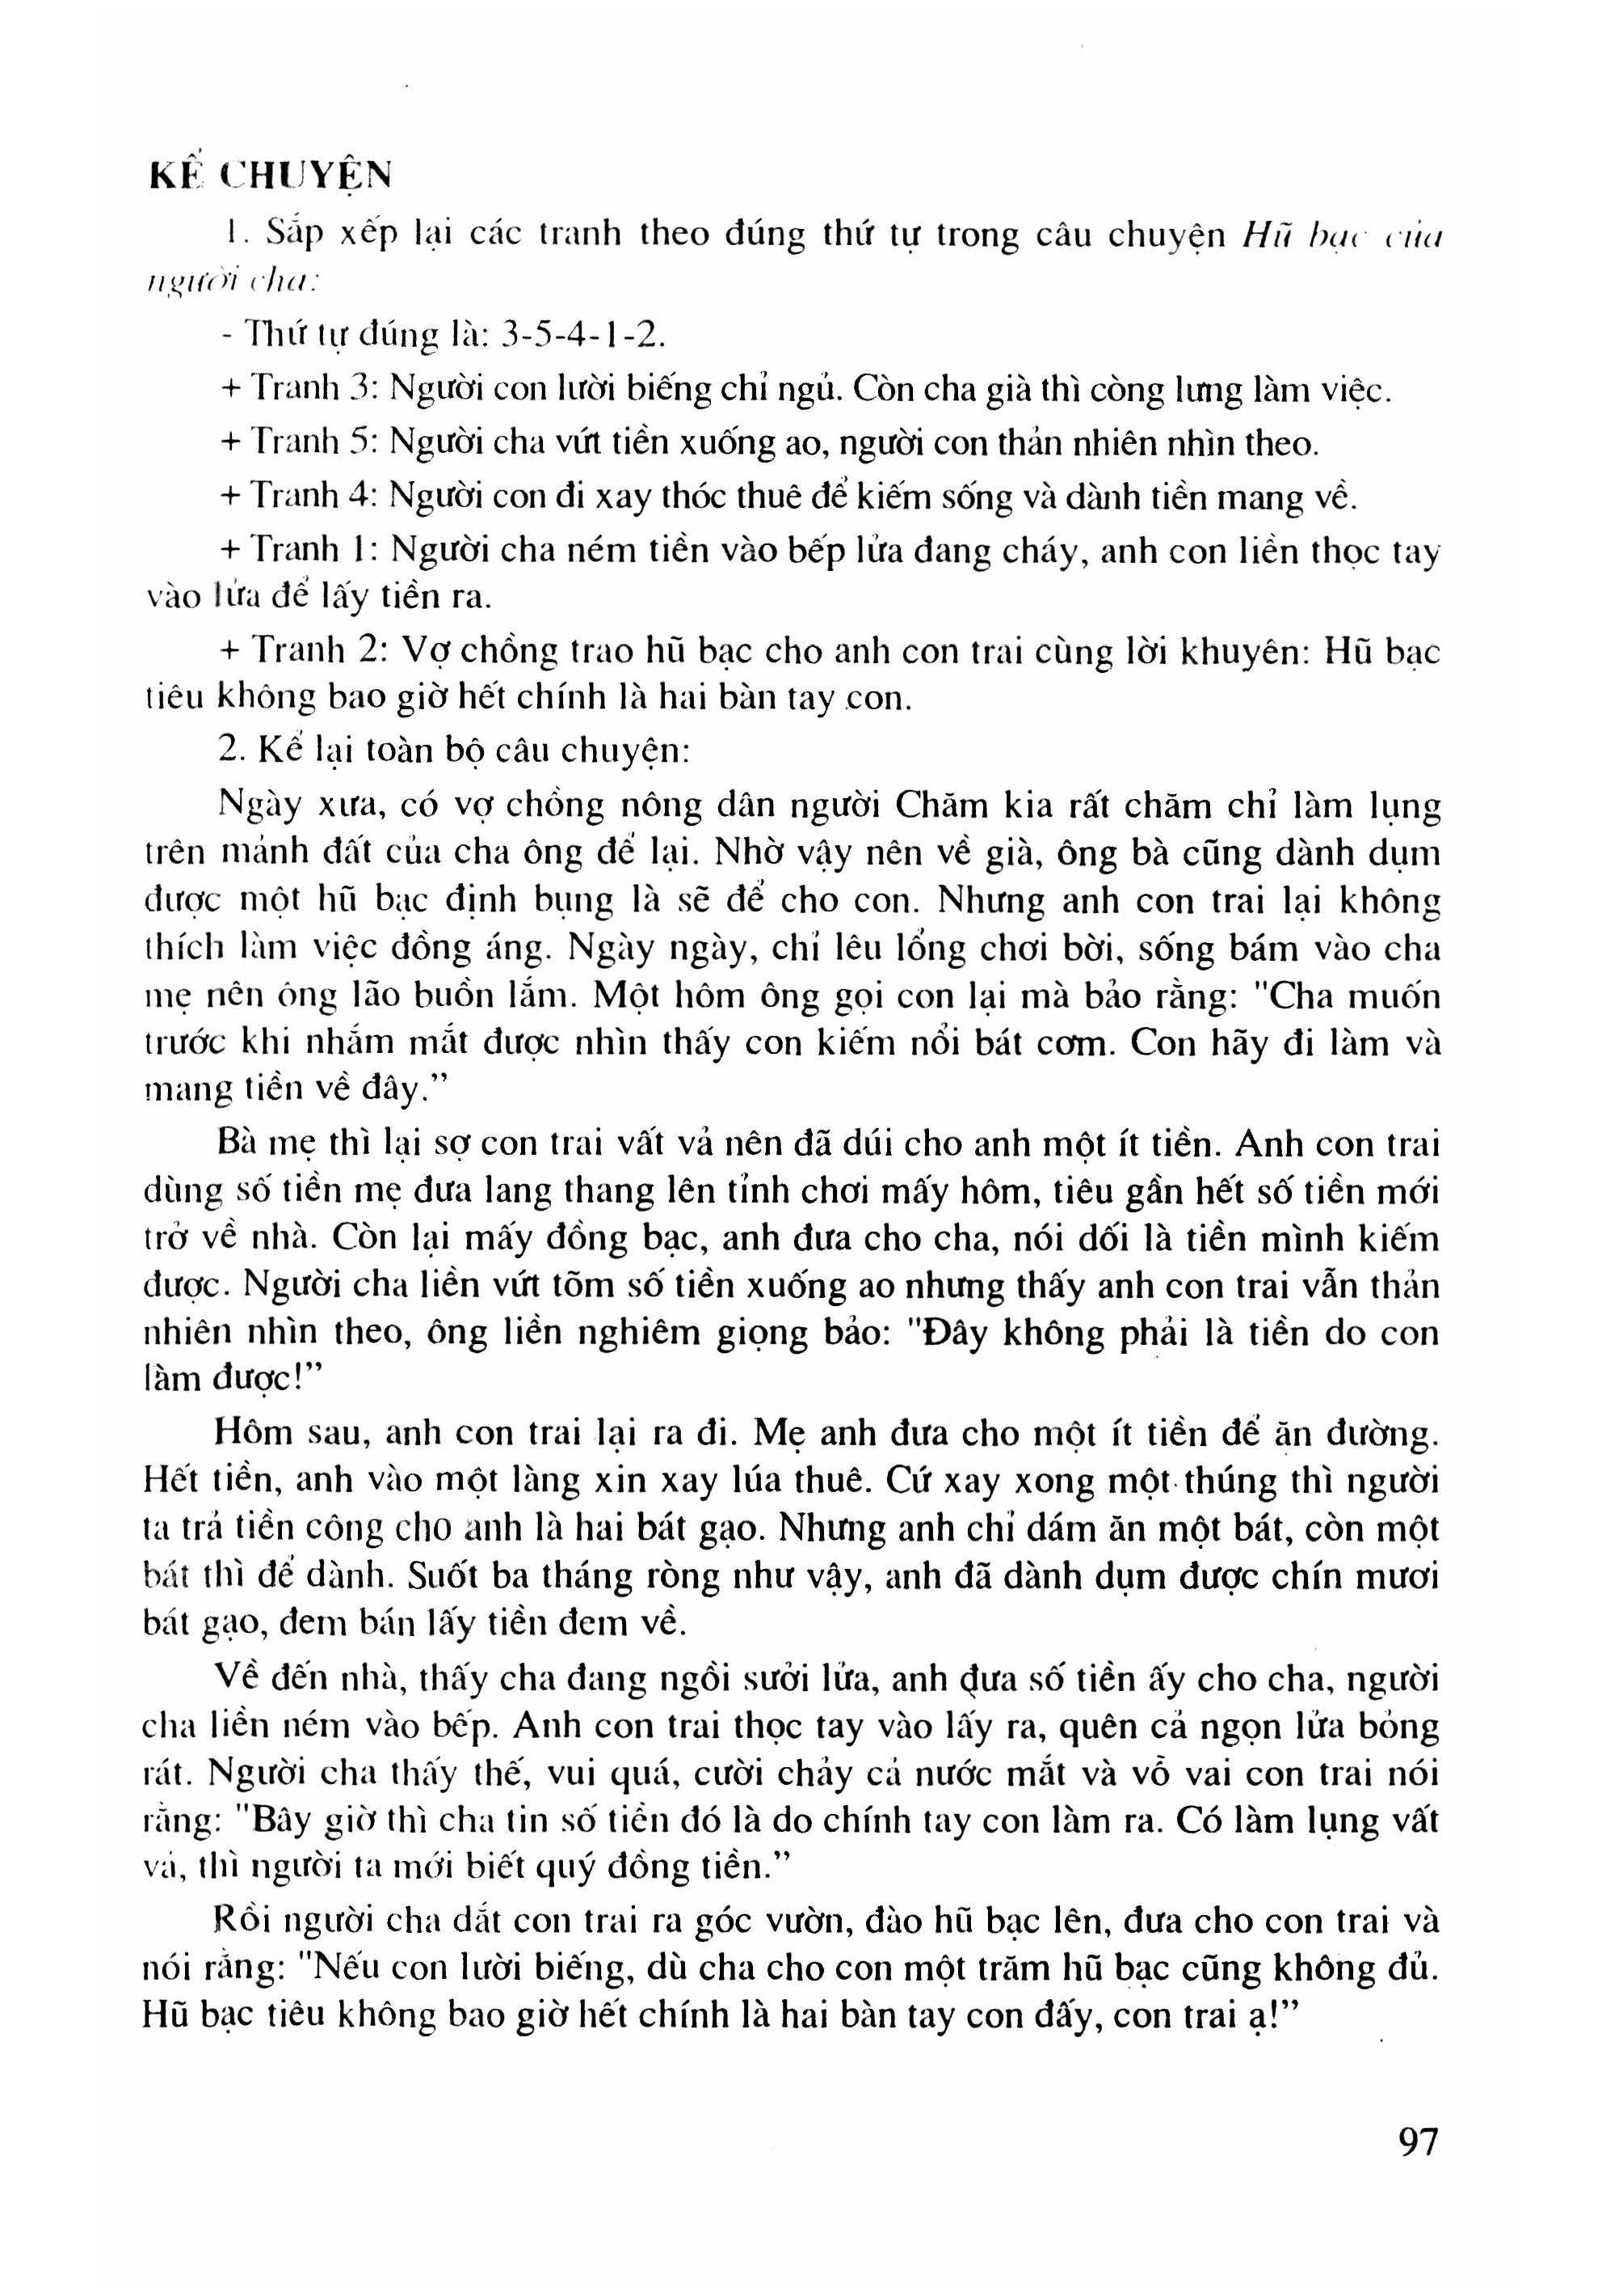
Tranh 1: Người cha ném tiền vào bếp lửa
đang cháy, anh con liền thọc tay vào lửa
để lấy tiền ra.
Tranh 2: Vợ chồng trao hũ bạc cho anh
con trai cùng lời khuyên : Huc bạc tiêu
không bao giờ hết chính là 2 bàn tay con.
Bài 2:
-> Mời 5 Hs đứng tại chỗ kể từng đoạn của câu chuyện.
-> Mời 2 HS đứng tại chỗ kể lại toàn bộ câu chuyện.

Slide 13
TÓM TẮT NỘI DUNG BÀI HỌC
Ước nguyện của người cha:muốn trước khi nhắm mắt thấy người con kiếm nổi bát cơm.
Lần thứ nhất người con vẫn lười biếng.Người cha liền thử lòng cậu và biết không phải tiền con làm ra.
Lần thứ 2 ăn hết tiền đành xin xay thóc thuê và dành dụm 90 bát gạo,bán lấy tiền.
Sau đó người con trai đem tiền về,ông ném tiền vào bếp lửa,,cậu liền lấy ra.Người cha đã tin chính tay con làm ra.
Ông lão đua hũ bạc cho người con và sau đó giải thích cho người con.

Slide 14
CŨNG CỐ KIẾN THỨC
1)Ý nghĩa của câu chuyện “ Hũ bạc của người cha” là ?
Trả lời : Câu chuyện cho ta thấy bàn tay và sức lao động của con người chính là nguồn tạo nên của cải vật chất không bao giờ cạn.
2) Nối từ ngữ ở cột A với lời giải ở cột B :
A
B
Tự mình kiếm nổi bát cơm
Siêng năng, chăm chỉ
Siêng năng, chăm chỉ, tự mình kiếm nổi bát cơm
Ông lão là người
Ông lão muốn con trai trở thành
Tự làm, tự nuôi sống mình, không phải dựa vào bố mẹ.

Slide 15
TỔNG KẾT - DẶN DÒ:
Về nhà xem lại bài.
Học bài cũ
Chuẩn bị bài: Nhà rông ở tây nguyên.
Nhận xét tiết học.

